Slide 1

Xây dựng hệ thống hỗ trợ chẩn đoán hình ảnh và xét nghiệm tại Bệnh viện Da liễu Trung ương
ĐẠI HỌC BÁCH KHOA HÀ NỘI
VIỆN CÔNG NGHỆ THÔNG TIN VÀ TRUYỀN THÔNG
ĐỒ ÁN TỐT NGHIỆP
Giảng viên hướng dẫn: TS. Nguyễn Hồng Quang
Sinh viên thực hiện: Trần Phương Thảo
Lớp: KTMT.06 – K62
MSSV: 20173383
Hà Nội, tháng 7/2021
1

Slide 2
Nội dung chính
1
Giới thiệu
2
Công nghệ sử dụng
3
Phân tích thiết kế hệ thống
4
Xây dựng và triển khai hệ thống
5
Kết luận và hướng phát triển

Slide 3
1. Giới thiệu
Đặt vấn đề:
Ứng dụng Công nghệ thông tin vào y tế đang được Đảng, Nhà nước quan tâm, đẩy mạnh
1
Việc triển khai các hệ thống quản lý thông tin bệnh viện còn nhiều hạn chế, chưa đồng đều
2
Các phần mềm đặc thù đi kèm máy xét nghiệm hoặc máy chụp chẩn đoán hình ảnh hoạt động độc lập, không kết nối với cơ sở dữ liệu bệnh viện
3
Đề tài: Xây dựng hệ thống hỗ trợ chẩn đoán hình ảnh và xét nghiệm tại Bệnh viện Da liễu Trung ương

Slide 4
1. Giới thiệu
Mục tiêu đề tài:
Phát triển hệ thống với các chức năng cơ bản, xác thực phân quyền rõ ràng cho nhóm người dùng với các vai trò chức năng khác nhau
1
Áp dụng kiến trúc Microservices đảm bảo khả năng mở rộng và hiệu năng của hệ thống
2
3
Giao diện trực quan, thân thiện với người dùng không chuyên

Slide 5
2. Công nghệ sử dụng
Frontend
ReactJS
Redux
Backend
NodeJS
ExpressJS
Deploy
Docker
MongoDB
REST API
Bootstrap
MERN stack

Slide 6




2.1. Frontend
JSX
Component-Based
One way data flow
Virtual DOM
Centralized (Tập trung hóa)
Predictable (Dễ đoán)
Debuggable (Dễ gỡ lỗi)
Flexible (Linh hoạt)

Slide 7




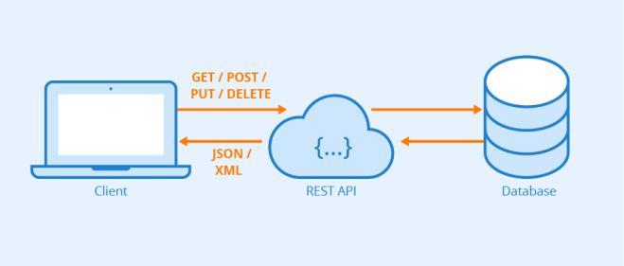
2.2. Backend
- Nhẹ tải, hiệu suất cao, khả năng mở rộng cao
- Xây dựng dựa trên V8 Javascript Engine
- Hỗ trợ nhiều hệ điều hành
1. Lập trình bất đồng bộ
2. Hướng sự kiện
Framework NodeJS
Hỗ trợ các phương thức HTTP, middleware, routing
NoSQL
Tốc độ truy vấn nhanh
Dễ mở rộng, tính sẵn sàng cao

Slide 8

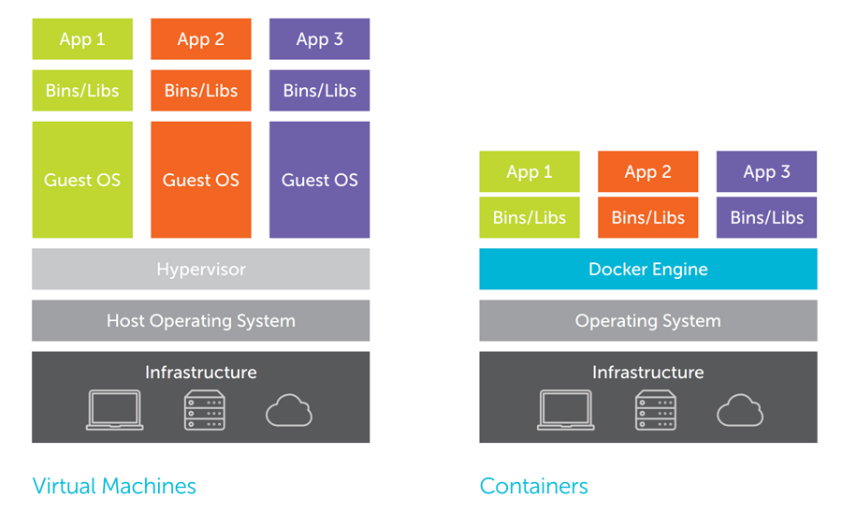
2.3. Deploy
Triển khai ứng dụng với các container ảo
Container: Môi trường độc lập để chạy và triển khai ứng dụng
Tận dụng tài nguyên sẵn có của hệ thống, không tiêu tốn nhiều tài nguyên như việc khởi chạy các máy ảo vật lý

Slide 9
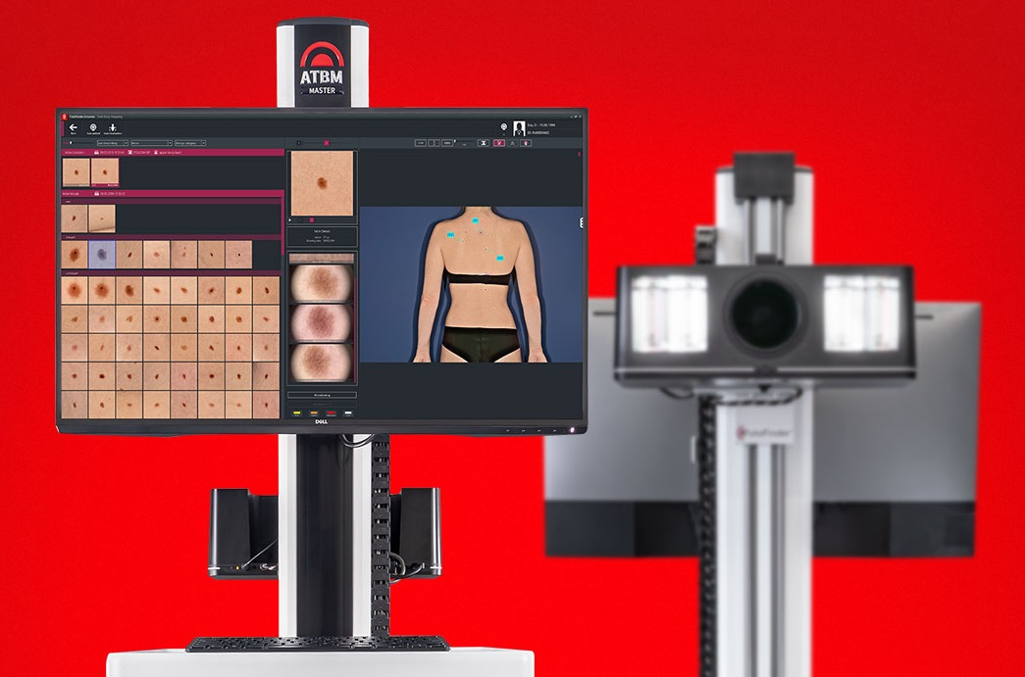
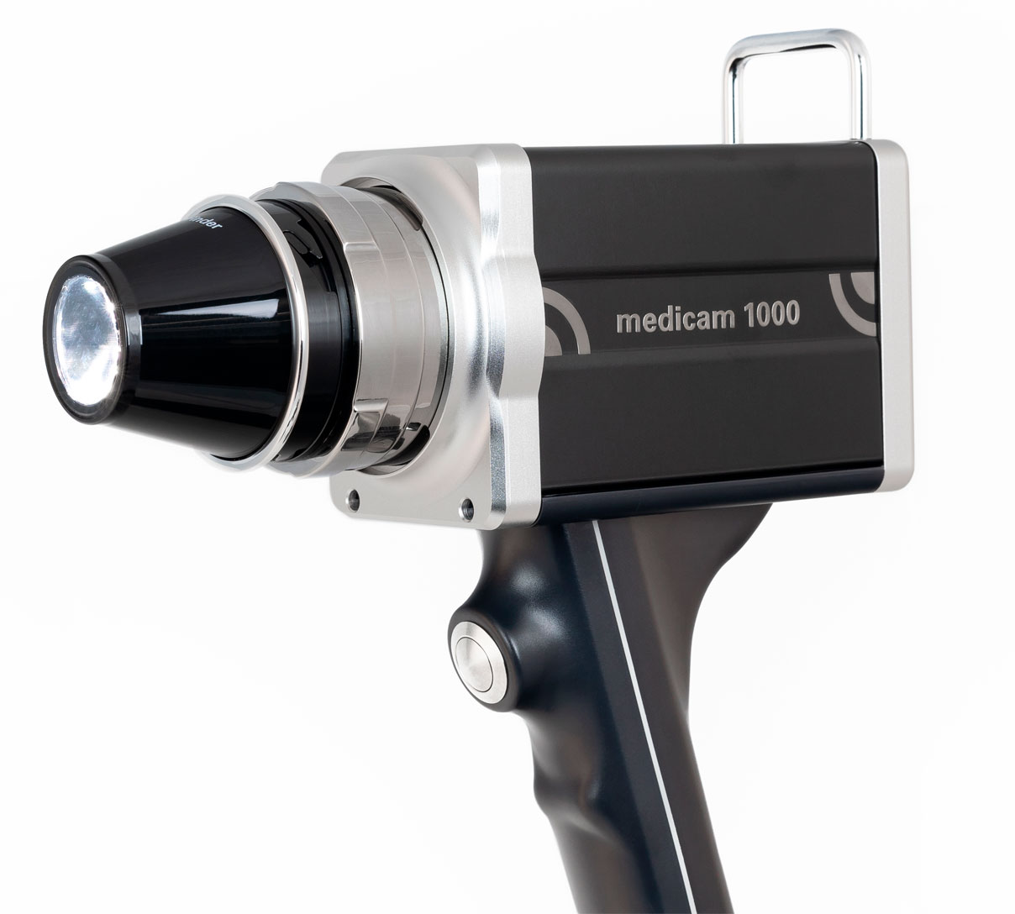
3. Phân tích thiết kế hệ thống
Khảo sát thực tế tại bệnh viện:
+ Máy chụp chẩn đoán hình ảnh có thể tháo rời, cầm tay
+ Phần mềm chuyên dụng đi kèm FotoFinder, hoạt động độc lập, không kết nối đến cơ sở dữ liệu của bệnh viện, nhập thủ công thông tin bệnh nhân
+ Ảnh chụp chẩn đoán được các nhân viên lưu thủ công
+ Quy trình xét nghiệm cũng được thực hiện tương tự

Slide 10
3. Phân tích thiết kế hệ thống
Hệ thống
Phục vụ nhóm người dùng cơ bản:
+ Người quản trị hệ thống
+ Nhân viên bệnh viện (Người nhập liệu thông tin bệnh nhân)
+ Bác sĩ
+ Nhân viên xét nghiệm
+ Nhân viên chẩn đoán hình ảnh
Các chức năng cơ bản:
+ Quản lý danh sách người dùng trong hệ thống
+ Quản lý danh sách bệnh nhân tiếp nhận
+ Tiếp nhận bệnh nhân (khám, chẩn đoán, xét nghiệm)
+ Tìm kiếm thông tin bệnh nhân
+ Kết xuất báo cáo

Slide 11
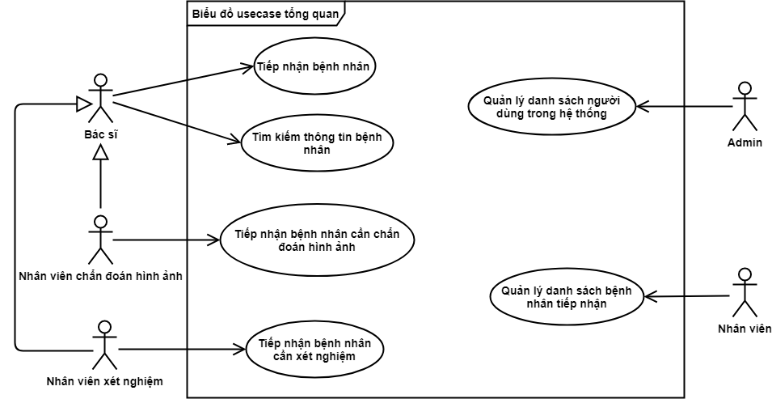
3. Phân tích thiết kế hệ thống

Slide 12
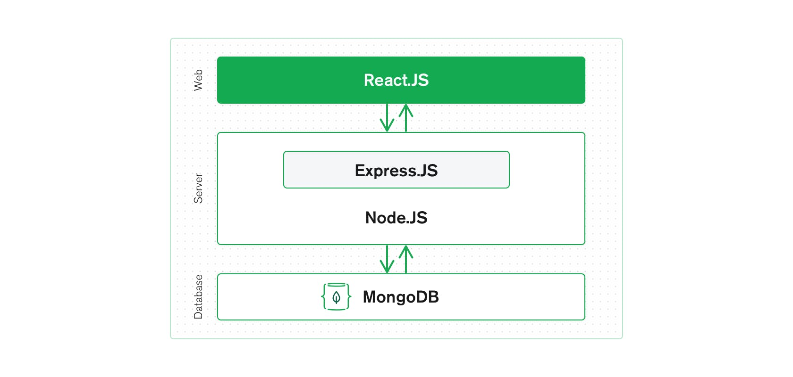
3. Phân tích thiết kế hệ thống
MERN stack (Mongo, Express, React, NodeJS) được phân chia tương ứng với mô hình kiến trúc 3 tầng truyền thống (Presentation Tier, Business Logic Tier, Data Access Tier)

Slide 13
3. Phân tích thiết kế hệ thống
Kiến trúc 3 tầng:
Tầng Presentation: được dùng để giao tiếp với người dùng, nhiệm vụ chính là hiển thị dữ liệu và nhận dữ liệu từ người dùng.
Tầng Business Logic: nhiệm vụ chính là cung cấp các chức năng của phần mềm.
Tầng Database: lưu trữ dữ liệu, cho phép lớp Business Logic có thể tìm kiếm, trích xuất, cập nhật… dữ liệu.

Slide 14
3. Phân tích thiết kế hệ thống
Ưu điểm của kiến trúc 3 tầng:
Dễ dàng mở rộng, thay đổi quy mô của hệ thống
Dễ dàng xây dựng và phát triển, sử dụng công nghệ đa dạng
Dễ gỡ lỗi, bảo trì

Slide 15
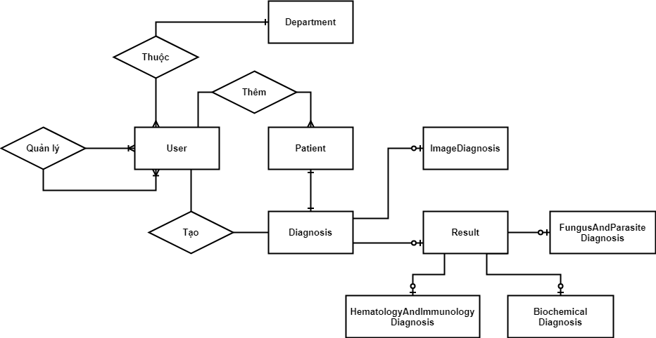
3. Phân tích thiết kế hệ thống
Biểu đồ thực thể liên kết

Slide 16
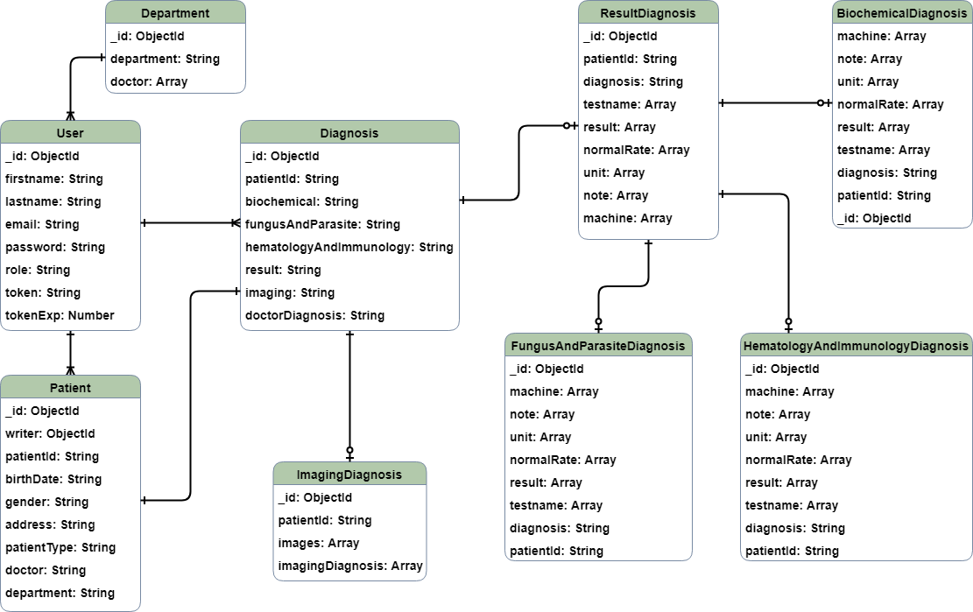
3. Phân tích thiết kế hệ thống
Thiết kế cơ sở dữ liệu:

Slide 17
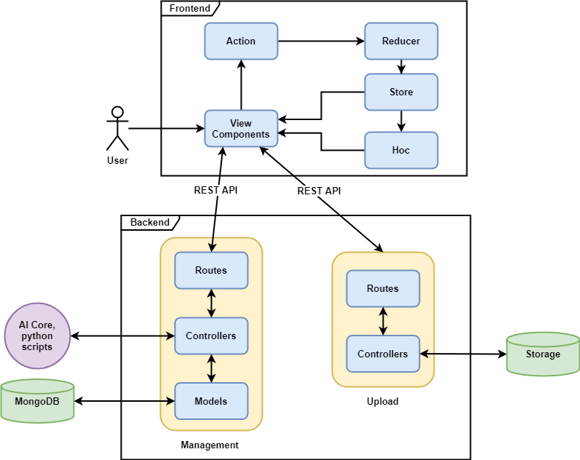
4. Xây dựng và triển khai hệ thống
Kiến trúc hệ thống triển khai

Slide 18
4. Xây dựng và triển khai hệ thống
Luồng hoạt động của hệ thống:
Admin quản lý thông tin và trạng thái tài khoản người dùng trong toàn bộ hệ thống
Nhân viên bệnh viện nhập thông tin bệnh nhân tiếp nhận và điều phối bệnh nhân đến các phòng khám tương ứng
Nhân viên chụp chẩn đoán và nhân viên xét nghiệm sẽ tiếp nhận các bệnh nhân tương ứng từ bác sĩ và thực hiện cập nhật các kết quả lên hệ thống
1
3
Tại các phòng khám, bác sĩ sẽ nhận được danh sách bệnh nhân tương ứng và tiến hành chẩn đoán, đồng thời điều phối bệnh nhân làm các xét nghiệm tương ứng hoặc chụp chẩn đoán hình ảnh
Bác sĩ có thể xem các kết quả xét nghiệm và chụp chẩn đoán tương ứng của bệnh nhân để đưa ra kết luận cuối; Bác sĩ có thể tìm kiếm bệnh nhân dựa trên mã bệnh nhân hoặc loại bệnh
2
4

Slide 19
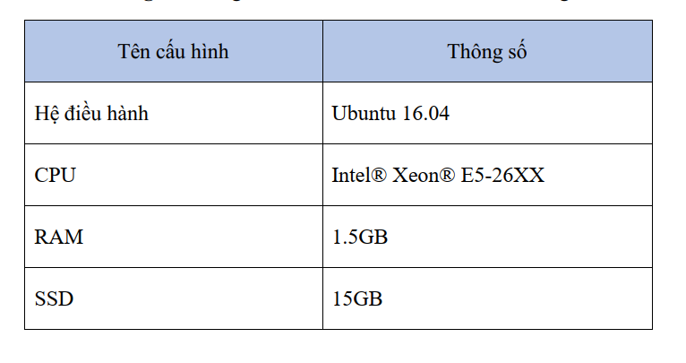
4. Xây dựng và triển khai hệ thống
Kết quả:
Hệ thống được triển khai thử nghiệm tại http://bvdl.nguyenhongquang.edu.vn. Thông tin cụ thể về server dùng để cài đặt và triển khai hệ thống:

Slide 20
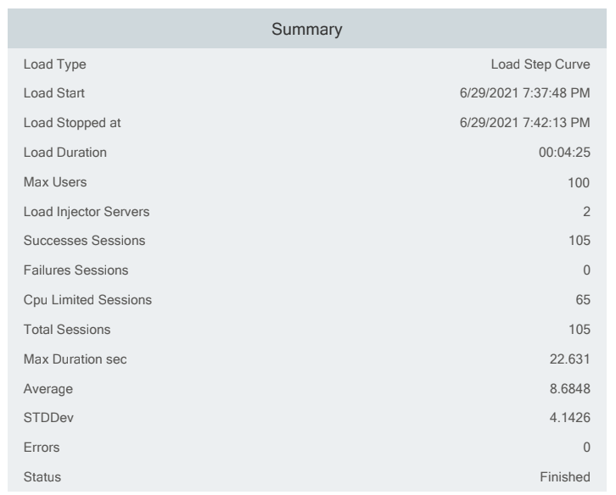
4. Xây dựng và triển khai hệ thống
Kiểm tra bằng LoadView

Slide 21
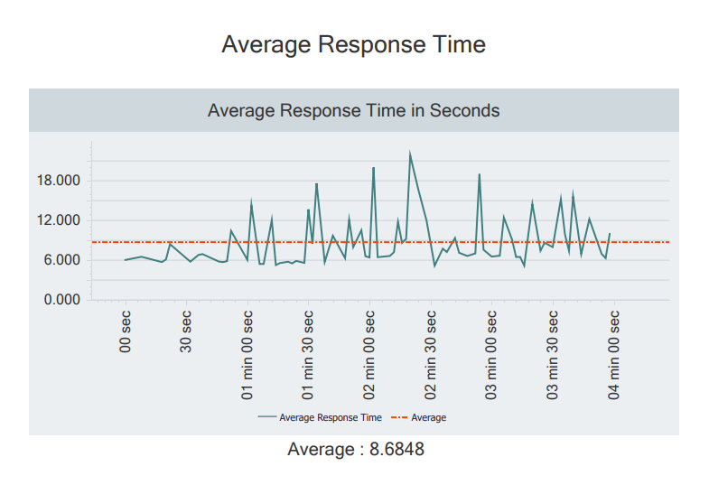
4. Xây dựng và triển khai hệ thống

Slide 22
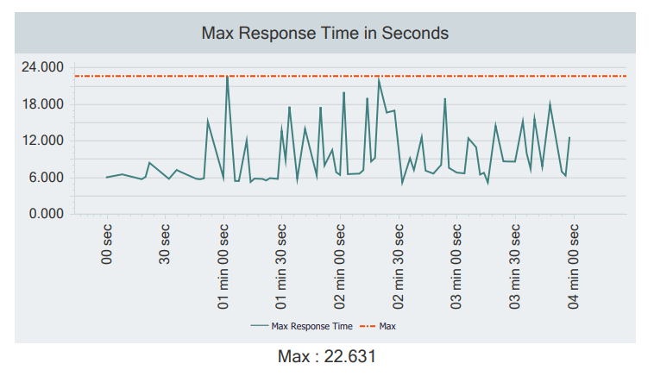
4. Xây dựng và triển khai hệ thống

Slide 23
5. Kết luận và hướng phát triển
Các kết quả đạt được:
1
Hệ thống đáp ứng được các chức năng cơ bản
2
Triển khai hệ thống dựa trên mô hình kiến trúc 3 tầng:
+ Dễ xây dựng, triển khai
+ Dễ bảo trì, nâng cấp và mở rộng
3
Kết hợp các công nghệ React và Redux, NodeJS và Express:
+ Đơn giản hóa mã nguồn, giúp gỡ lỗi dễ dàng hơn
+ Tăng khả năng tái sử dụng mã nguồn

Slide 24
5. Kết luận và hướng phát triển
Hướng phát triển trong tương lai:
1
Tối ưu mã nguồn hệ thống
2
Kết hợp triển khai cùng mô hình chẩn đoán bệnh ung thư hắc tố da (Melanoma)
3
Nâng cấp, hoàn thiện hơn giao diện hệ thống
4
Viết tài liệu hướng dẫn đầy đủ, chi tiết và hoàn thiện cho người dùng hệ thống

Slide 25
Em xin chân thành cảm ơn thầy cô và các bạn đã lắng nghe!
Q&A

